Slide 1


第四章 分布式协调服务ZooKeeper

Slide 2
目录
ZooKeeper简介
ZooKeeper的安装和配置
ZooKeeper的shell命令
Hadoop的高可用搭建

Slide 3

ZooKeeper简介

Slide 4
本节内容
什么是ZooKeeper
ZooKeeper的来源
ZooKeeper的数据结构
ZooKeeper的工作原理

Slide 5
什么是ZooKeeper
ZooKeeper是一个开源的分布式应用程序协调服务
为分布式应用提供一致性服务
提供监听服务
在Hadoop中，主要是用来解决namenode的宕机问题
在高可用Hadoop中，
ZooKeeper使得两台namenode的元数据保持一致
若active namenode宕机，可自动进行主备切换
Notes:
可以从hadoop中，简单解释一下zookeeper的一致性服务。若要解决namenode宕机问题，则需要配置两台namenode，当一台namenode宕机时，还可以启动另一台namenode，此时zookeeper就要保证两台namenode上的状态信息时一致的，所以zookeeper可以提供一致性服务，并对active namenode进行监听————————这里可以简单说明一下zookeeper在高可用hadoop的作用，后面讲Hadoop HA搭建时，会详细介绍zooKeeper在Hadoop HA中的机制

Slide 6
ZooKeeper的来源
ZooKeeper的来源
假设在某集群中存在三个分布式应用程序server1、server2、server3
server1
集群
client
server2
server3

Slide 7
ZooKeeper的来源
思考问题：
客户端随便向某个server发送请求，如何保证每个server处理客户端请求的结果相同
每个service都有一个配置文件，若service中配置文件信息更改，如何保持数据一致
若某个server宕机，如何得知该server已宕机，并将该server上的任务转移到
其它server上
无论客户端向哪个server发送请求，如何保证每个任务的编号是不相同的
Notes:
解释第四个：若是单机模式，按照递增的方式生成userid，若是在集群中，比如客户端a在server1上注册信息，这时server1会给该客户端生成userid，客户端B向server2上注册信息，也会有一个userid，假设现在server2并不知道server1上生成的userid已被使用，也使用了这个userid，这时客户端B提交的注册信息会覆盖掉客户端1的信息，因为二者的userid是一致的，所以必须要保证每个任务是按照全局排序的，不能只在某个server中排序保持不一致，必须要全局保持不一致！！！

Slide 8
ZooKeeper的来源
ZooKeeper的设计目的：
最终一致性：每个server中的文件保持一致
可靠性：若消息(文件更改等)被某个server接受，则该消息可被所有server接受
实时性：ZooKeeper保证客户端在一个时间间隔内，会接收到server的更新信息，
或者该server失效的信息
原子性：更新的信息只有成功或者失败两种，没有中间状态
顺序性：客户端向server发送请求，该请求产生的事件编号是全局排序的
Notes:
所以zookeeper的设计目的就是为了解决上述出现的问题
一致性：ZooKeeper是保持的server的最终一致性(可复习一下3种一致性的概念)
强一致性：实时保持一致（数据安全性最差）
弱一致性：可定期修改，接受修改时间的延迟
最终一致性：最终达到一致即可（HDFS的副本，上传的时候只要求一个副本上传成功）

Slide 9
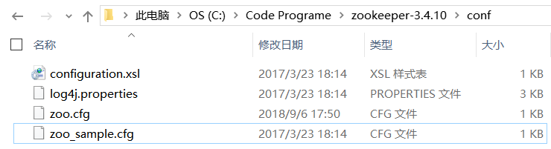
ZooKeeper的数据结构
ZooKeeper的数据结构是一个层次化的目录结构，与文件系统类似
每个节点在ZooKeeper中被称为Znode，并有唯一的路径标识
Znode具有文件系统中文件与文件夹的两种功能——可写入数据，也可有子节点
/
A
B
C
D
Notes:
比如，在右边的文件目录中，code Programe，Zoojeeper-3.4.10，conf都是文件目录（文件夹），他们下方可以放置文件或者文件目录，比如文件zoo.cfg存储在文件夹conf下，但是文件夹是不能直接写入数据的，数据只能写入文件内。而Znode既能写入数据，也能建立子节点（相当于文件夹）。

Slide 10
ZooKeeper的数据结构
ZooKeeper的四种节点类型：
持久节点(PERSISTENT)：可永远存储在ZooKeeper系统中
临时节点(EPHEMERAL)：当ZooKeeper退出时，临时节点会被自动删除
持久序列节点(PERSISTENT_SEQUENTIAL)
临时序列节点(EPHEMERAL_SEQUENTIAL)
序列节点是系统自动给节点一个编号，比如/test00000009，从而得知节点的
创建顺序

Slide 11
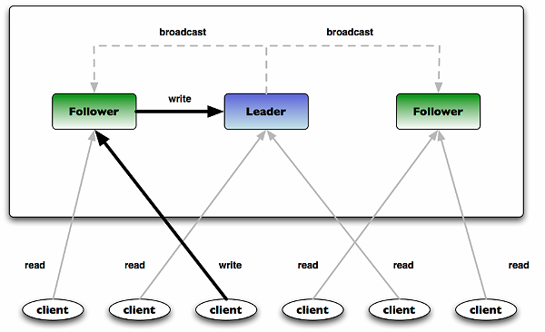
ZooKeeper的工作原理
ZooKeeper集群一般由多个follower和一个leader组成
leader主要负责协调和数据同步的操作，并进行投票的发起和决议
follower用于接收客户端请求，并向客户端返回结果，并在选举过程中，参与投票
ZooKeeper的投票和同步机制遵循ZAB协议
Ref：https://www.infoq.com/articles/apache-kafka
Notes:
Zookeeper集群也会有observer，observer不参与zookeeper的投票活动，只是同步leader的状态，observer的目的是为了扩展系统，提高读取速度，就是帮follower分担压力的，工作原理主要讲解投票机制（选主）和同步流程，所以这里还是主要以leader和follower为主，进行讲解。

Slide 12
ZooKeeper的工作原理
ZAB协议：
ZAB协议有两种模式：恢复模式(选主)和广播模式(同步)
当启动ZooKeeper时或者leader宕机时，ZAB进入恢复(选主)模式
leader被选举出来后，恢复模式结束，leader和follower开始进行状态同步

Slide 13
ZooKeeper的工作原理
leader选举流程：
ZooKeeper在配置文件中没有leader和follower的指定，leader是通过内部选举机制
临时产生的，若重新启动ZooKeeper，leader可能会变更
leader的选举是由服务器的id和事件的编号决定的
假设现有三台服务器server1、server2、server3按顺序开启，且他们都是全新集群
Server1启动
发现没有leader
发起投票选举
Server1
1票
Server1
成为follwer
发现没有leader，发起投票
选举，因为server2的id号大于server1，迫使server1投票给server2
Server2启动
Server2
2票
Server2
成为leader
得票数
过半
Server3启动
发现已有leader
Server3成为follower
Notes:
这里全新集群指的是，这个集群还没有运行，没有存储的数据；所以非全新集群指的是这个集群已经有存储的数据了，已经执行过客户端发送的请求
就是因为leader的超过半数投票机制，所以一般搭建zookeeper选用奇数台

Slide 14
ZooKeeper的工作原理
leader选举流程：
假设现有三台服务器server1、server2、server3是非新集群
leader的选举则与三台服务器的更新速度有关
选举leader时，优先投票给更新速度最快的服务器(事件编号最大)
当事件编号相同时，再按照server id进行选举
Notes:
之前在zookeeper设计目的讲过，事件编号是全局排序的，而且server达到的是最终一致性，所以server更新有一定的延迟，有的server已经更新了，有的server还没有更新，这时leader宕机，需要重新选举，要先选择更新最快，即事件编号最大的server为leader。

Slide 15
ZooKeeper的工作原理
leader的首要事情就是与follower进行同步数据，保证所有server的数据一致，同步结束后，follower才开始正式处理客户端的连接请求
同步流程：
被选举出来的leader中一定存储着当前最大事件id
leader将id存储到NEWLEADER封包中，并将该封包广播给follower
follower得到该封包，对比自己的事件id，若有不同的id，向leader发起同步提议
leader接收到的是FOLLOWERINFO封包，该封包中包含了follower的事件id
Notes:
Leader也有可能会接收到客户端的请求，产生事件编号。但也可以在zookeeper中进行设置:leader不允许接受客户端的请求，这样leader的任务就只负责协调更新同步

Slide 16
ZooKeeper的工作原理
5）leader将该事件id下的数据与自身保存的数据做比较
如果数据完全一致，leader发送DIFF封包通知follower，当前数据为最新数据
若数据有差异，leader发送DIFF封包通知follower进行修改
若数据有残缺，leader发送COMMIT封包通知follower添加
若数据有多余，leader发送TRUNC封包通知follower删除多余数据
6）以上消息发送完成后，leader发送UPTODATE封包告知follower当前为最新数据

Slide 17
ZooKeeper的安装和配置

Slide 18
准备工作
在安装ZooKeeper之前，需要保证：
JDK已经成功安装
三台虚拟机的防火墙均已关闭
下载ZooKeeper安装包，本课程选用ZooKeeper-3.4.10版
网址：http://archive.apache.org/dist/zookeeper/zookeeper-3.4.10/zookeeper-3.4.10.tar.gz
Notes:
Zookeeper的安装配置很简单，只需要几步，就可以完成

Slide 19
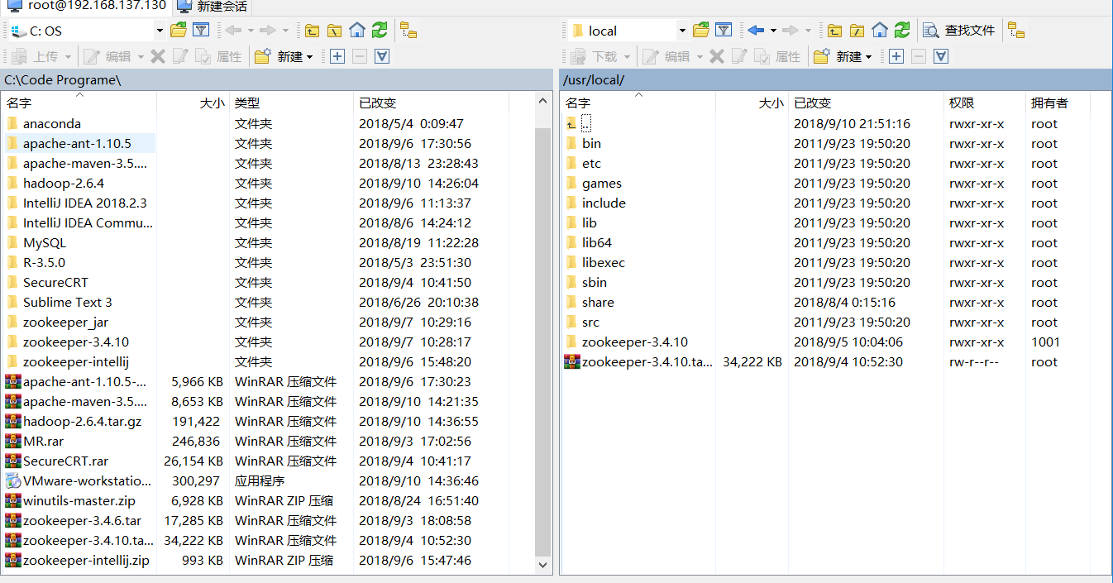
ZooKeeper的安装和配置
1、上传ZooKeeper的安装包并解压
通过WinSCP，将ZooKeeper的安装包上传到/usr/local目录下
解压ZooKeeper安装包
[root@namenode ~]# tar -xvf /usr/local/zookeeper-3.4.10.tar.gz -C/usr/local

Slide 20
ZooKeeper的安装和配置
2、修改配置文件
进入zookeeper-3.4.10的配置文件conf目录下
复制zoo_sample.cfg配置文件为zoo.cfg
进入zoo.cfg配置文件，进行修改
[root@namenode zookeeper-3.4.10]# cd conf
[root@namenode conf]# ls
configuration.xsl log4j.properties zoo_sample.cfg
[root@namenode conf]# scp zoo_sample.cfg zoo.cfg
[root@namenode conf]# vi zoo.cfg

Slide 21
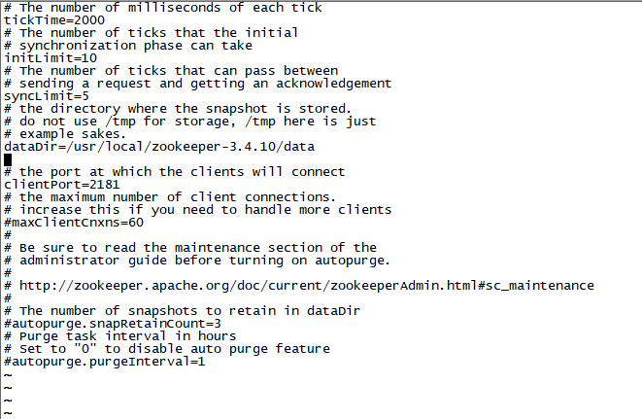
ZooKeeper的安装和配置
配置文件说明：
tickTime：基本时间单元，以毫秒为单位，用来控制心跳和超时，默认为2s
intiLimit：参数配置在初始化连接时，follower和leader之间最长的连接时间
这里参数为10，表明时间限制为10次心跳报告，即20s
若超过20s，leader没有接收到follower的返回信息，认为连接失败

Slide 22
ZooKeeper的安装和配置
配置文件说明：
syncLimit：leader与follower之间发送消息，请求和应答的时间长度
syncLimit值为5，即leader和follower之间发送消息的时间限度为10s
dataDir：存放ZooKeeper快照文件的位置
注意:这里不能使用默认的存储位置/tmp，因为linux会定期清理/tmp目录下的文件
ZooKeeper每隔一定时间内，就会将数据节点的数据序列化存入磁盘中，这个就为快照文件。即，快照文件是指定时间间隔对数据的备份

Slide 23
ZooKeeper的安装和配置
配置文件说明：
clientPort：客户端连接的端口号，一般使用默认端口2181
maxClientCnxns：允许进行连接的客户端数量
一般用于限制连接ZooKeeper的客户端数量，并限制并发连接的数量
Notes:
一般修改dataDir就可以，其它配置可使用默认值

Slide 24

ZooKeeper的安装和配置
3、配置集群中ZooKeeper的节点
继续在配置文件zoo.cfg中配置集群中的节点
格式：server.x = A:B:C
x表示第几台ZooKeeper服务器
A表示该服务器所在的ip地址
B为该服务器与集群中的leader交换消息所使用的端口
C为选举leader时所使用的端口
Notes:
一般B：C都为2888：3888，尽量不要修改，避免端口冲突

Slide 25
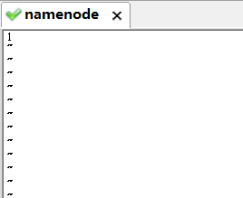
ZooKeeper的安装和配置
4、添加ZooKeeper节点id
Linux系统中，创建zoo.cfg文件中dataDir的目录，并在该目录下创建文件myid
编辑myid文件，在该文件内写入服务器对应的serverid
如：namenode为1号服务器，则在myid文件中写入1
Notes:
可以说明一下为什么要配置myid：因为zookeeper启动时会读取myid文件，拿到serverid与zoo.cfg里面的配置信息比较，从而判断是哪个server，myid文件中的内容为server的一个标识
特别注意：1的前后不能有空格，否则启动会出现错误！！！

Slide 26
ZooKeeper的安装和配置
5、将配置文件发送到另外2个节点上
6、修改myid文件
发送后，不需修改datanode1和datanode2上的配置文件
修改dataDir目录下的myid文件，修改为对应的serverid
比如datanode1应修改为2，datanode2应修改为3
[root@namenode local]# scp -r zookeeper-3.4.10 datanode1:/usr/local/
[root@namenode local]# scp -r zookeeper-3.4.10 datanode2:/usr/local/

Slide 27
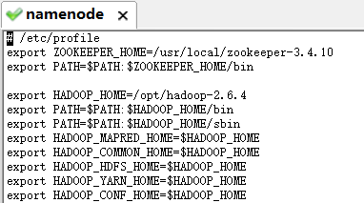
ZooKeeper的安装和配置
7、配置ZooKeeper的环境变量
在/etc/profile文件中添加以下内容：
export ZOOKEEPER_HOME=/usr/local/zookeeper-3.4.10
export PATH=$PATH:$ZOOKEEPER_HOME/bin
Notes:
到此为止，ZooKeeper就全部配置完成啦

Slide 28
ZooKeeper的安装和配置
8、启动ZooKeeper
使用命令zkServer.sh start启动ZooKeeper
输入jps命令，检查ZooKeeper是否启动成功
[root@namenode zookeeper-3.4.10]# bin/zkServer.sh start
ZooKeeper JMX enabled by default
Using config: /usr/local/zookeeper-3.4.10/bin/../conf/zoo.cfg
Starting zookeeper ... STARTED
[root@namenode zookeeper-3.4.10]# jps
5795 QuorumPeerMain
5820 Jps

Slide 29
ZooKeeper的安装和配置
9、检查ZooKeeper的状态
使用命令zkServer.sh status查看ZooKeeper的启动状态
若启动失败，会显示 zookeeper is not running, 需要先关闭，再重新启动
注意：至少过半个数节点上的ZooKeeper都已启动，再查看ZooKeeper的状态
若未过半，根据ZooKeeper的选举机制，无法选举出leader，则会显示失败
[root@namenode zookeeper-3.4.10]# zkServer.sh status
ZooKeeper JMX enabled by default
Using config: /usr/local/zookeeper-3.4.10/bin/../conf/zoo.cfg
Error contacting service. It is probably not running.

Slide 30
ZooKeeper的安装和配置
检查ZooKeeper的状态
若启动成功，会显示ZooKeeper的配置文件目录地址以及模式(leader/follower)
root@namenode zookeeper-3.4.10]# bin/zkServer.sh status
ZooKeeper JMX enabled by default
Using config: /usr/local/zookeeper-3.4.10/bin/../conf/zoo.cfg
Mode: follower
[root@datanode2 zookeeper-3.4.10]# bin/zkServer.sh status
ZooKeeper JMX enabled by default
Using config: /usr/local/zookeeper-3.4.10/bin/../conf/zoo.cfg
Mode: follower
[root@datanode1 zookeeper-3.4.10]# bin/zkServer.sh status
ZooKeeper JMX enabled by default
Using config: /usr/local/zookeeper-3.4.10/bin/../conf/zoo.cfg
Mode: leader
Notes:
可以看到，现在datanode1是leader，namenode和datanode2是follower，符合上一节中所讲到的选举机制

Slide 31
ZooKeeper的shell命令

Slide 32
本节内容
获取子节点列表
创建节点
查看节点状态信息
查看节点内容
修改节点内容
查看执行历史
删除节点
添加监听与触发监听

Slide 33
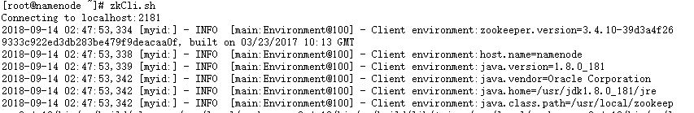
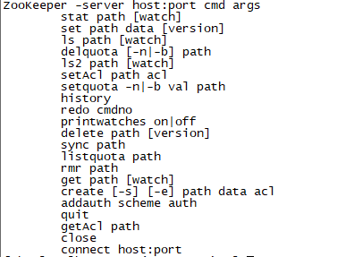
ZooKeeper的shell命令
使用命令zkCli.sh进入ZooKeeper的客户端
使用help命令查看ZooKeeper全部的shell命令
ZooKeeper的常用shell命令：
stat、set、ls、delete、rmr
get、create、quit
Notes:
Zookeeper也可看成一个文件系统，所以进入zookeeper的客户端，可对zookeeper文件系统中的文件(节点)进行操作
可以大概说一下zookeeper各个shell命令是什么意思，主要讲解stat、set 、ls、delete、rmr、get、create、quit 命令

Slide 34
ZooKeeper的shell命令
获取子节点列表——ls
“/”表示zookeeper的根节点
当前zookeeper根节点下存在三个子节点
[zk: localhost:2181(CONNECTED) 3] ls /
[zookeeper, yarn-leader-election, hadoop-ha, rmstore]
/
Yarn-leader-election
Hadoop-ha
rmstore

Slide 35


ZooKeeper的shell命令
创建节点——create
格式：create [-e][-s] 节点目录 节点内容
在ZooKeeper中创建节点，必须要添加节点的内容，否则创建失败
Notes:
在ZooKeeper中创建节点，默认创建的是持久节点

Slide 36
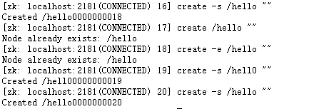
ZooKeeper的shell命令
创建节点——create
create –s表示创建编号节点
在ZooKeeper对已经存在的节点名称，可创建编号节点，ZooKeeper会自动给节点分配编号
节点被分配的编号与指令执行的顺序有关

Slide 37

ZooKeeper的shell命令
创建节点——create
create –e表示创建临时节点
持久节点可创建子节点，而临时节点不能创建子节点

Slide 38
ZooKeeper的shell命令
创建节点——create
临时节点与当前会话有关
若关闭当前会话，临时节点会被自动删除
临时节点hi已不存在

Slide 39
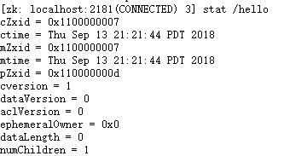
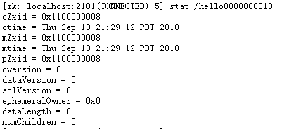
ZooKeeper的shell命令
查看节点状态信息——stat
cZxid表示创建事件的编号，该编号为全局排序的，用来判断客户端提交事件顺序
xZxid采用16进制表示，前32位是leader的标识，后32位表示事件的id
若leader发生变化，事件将重新开始编号
Ctime表示创建节点的时间
Notes:
从这两个例子可以看到两个节点的leader是一样的，有编号节点hello在无编号节点hello之后创建，注意这个编号不是根据创建节点的顺序来编号的，而是根据所有事件的执行来编号的，所以体现的所有事件的执行顺序

Slide 40
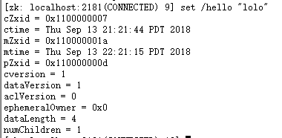
ZooKeeper的shell命令
查看节点状态信息——stat
mZxid表示修改事件编号
mtime表示修改节点的事件
pZxid表示子节点的事件编号，可知对该节点所执行的事务
Notes:
第一张图，修改节点的事件和创建事件一致，是因为此时节点刚被创建，还未发生修改，所以事件的修改和创建编号也是一致的
从这两个状态信息可知，修改hello的内容之后，hello修改编号mZxid也发生变化

Slide 41
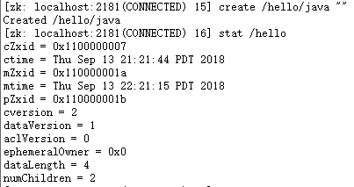
ZooKeeper的shell命令
查看节点状态信息——stat
mZxid表示修改事件编号
cversion表示节点的创建版本
dataversion表示节点中数据的版本
在节点下创建子节点可改变cversion，更改节点数据可改变dataVersion

Slide 42
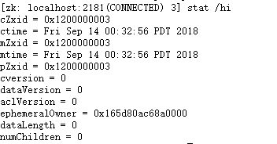
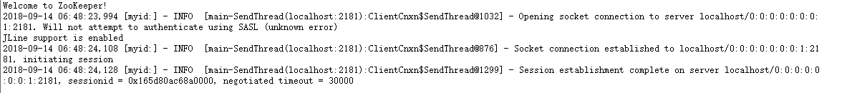
ZooKeeper的shell命令
查看节点状态信息——stat
ephemeralOwner表示临时节点的拥有者
持久节点的ephemeralOwner均为0x0
临时节点与当前会话有关，故ephemeralOwner的值为sessionID

Slide 43
ZooKeeper的shell命令
查看节点状态信息——stat
dataLength表示节点存储的数据长度
numChildren表示该节点下的子节点个数

Slide 44
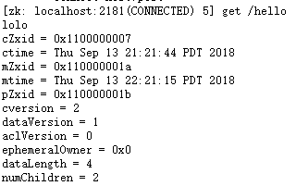
ZooKeeper的shell命令
查看节点内容——get
命令格式：get 节点目录
可以查看到节点的内容为lolo，以及节点的状态信息

Slide 45
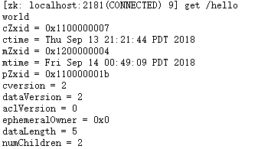
ZooKeeper的shell命令
修改节点内容——set
命令格式：set 节点目录 “修改的内容”
hello节点的内容已被修改为world

Slide 46
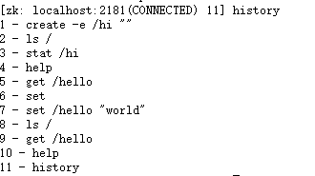
ZooKeeper的shell命令
查看执行历史——history
使用命令history，可以查看到执行过的所有命令

Slide 47
ZooKeeper的shell命令
删除节点——delete
命令格式：delete 节点目录
delete只能用于删除空节点，不能递归删除非空节点
Notes:
空节点指的是，下面没有子节点，非空节点为，该节点下面还有子节点

Slide 48
ZooKeeper的shell命令
删除节点——rmr
命令格式：rmr 节点目录
rmr可递归删除非空节点

Slide 49
ZooKeeper的shell命令
添加监听命令
在查看节点状态、列出节点名称、查看节点内容时，可对该节点添加监听
格式：stat/ls/get 节点目录 watch

Slide 50
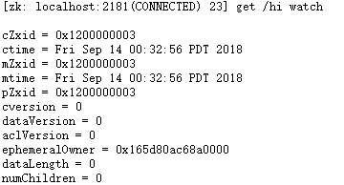

ZooKeeper的shell命令
触发监听命令
添加监听后，当执行修改文件内容，或者创建、删除节点时，会触发监听
当修改文件内容时，会触发NodeDataChanged监听
在namenode中添加获取节点数据的监听
在datanode1中，使用set修改节点数据时
会在namenode中，触发NodeDataChanged监听

Slide 51
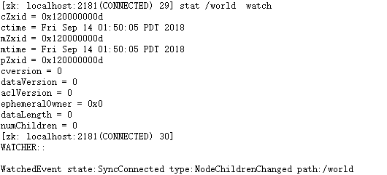
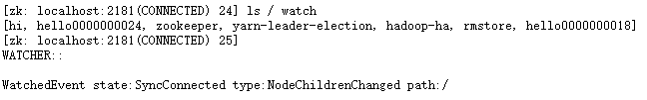
ZooKeeper的shell命令
触发监听命令
当创建节点时，会触发NodeChildrenChanged监听
若添加的是ls/stat监听，修改此节点下的子节点内容，并不会触发监听
在namenode中添加获取节点状态或查看节点名字的监听时，在datanode1中使用create命令创建节点，会触发
NodeChildrenChanged监听
Notes:
NodeChildrenChanged表明，子节点发生变化，这里，对根节点添加监听，在根节点下创建子节点时，会触发子节点发生变化的监听

Slide 52
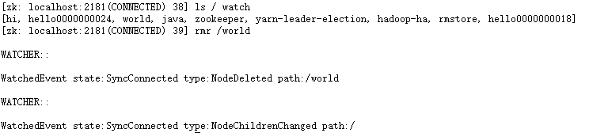
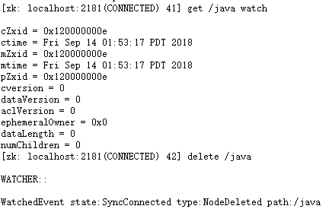
ZooKeeper的shell命令
触发监听命令
当删除节点时，会触发NodeDeleted监听或NodeChildrenChanged监听
对某节点添加ls监听，删除该节点下的子节点时，两种监听都会触发
删除该节点时，会触发NodeDeleted
监听

Slide 53
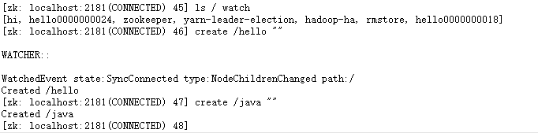
ZooKeeper的shell命令
监听只能触发一次
例如，对根节点添加ls监听，当在根节点下创建子节点时，会触发监听
继续在根节点下创建子节点，则不会触发监听
若要继续监听，需要重新添加监听

Slide 54
Hadoop的高可用搭建

Slide 55
本节内容
Hadoop高可用搭建的基本原理
Hadoop集群规划
高可用集群搭建的流程
高可用集群检测

Slide 56
Hadoop高可用搭建的基本原理
为什么会有Hadoop 高可用(HA)机制？
Hadoop1.0存在单点故障，即Hadoop集群中只存在一个namenode，
若namenode宕机，整个集群将无法使用
如何解决单点故障——主备切换和元数据同步
主备切换：配置active/standby两台namenode，当active namenode宕机时，
切换standby namenode
元数据同步：active namenode负责集群中的所有客户端操作，并将数据存储到一个
共享存储系统中，standby namenode监听该系统，若发现有新的数据写入或者更
改，同步到自己的内存中，保证自己的内存状态与active namenode基本保持一致

Slide 57
Hadoop高可用搭建的基本原理
数据同步的基本原理：
通过使用QJM(Quorum Journal Manager)共享存储系统来实现元数据同步
Hadoop中的元数据文件：
元数据存储形式：磁盘镜像(fsimage)、日志(EditLog)
namenode启动时，加载fsimage到namenode的内存中进行管理，fsimage
主要包括：datanode节点与数据块的映射关系、命名空间信息、抽象目录树
EditLog主要记录客户端发送请求的相关信息，存储在QJM中
Notes:
共享存储系统有好几类：shared NAS+NFS、BookKeeper、BackupNode 和 Quorum Journal Manager(QJM)，这里介绍QJM
这里注意一下：并不是使用zookeeper来实现的，元数据文件比较大，而zookeeper只适合存储小文件，最大不要超过1M，所已zookeeper可以存储一些状态信息，用来进行主备切换。在这里，我们用journalnode来存储这些比较大的元数据文件
为了让大家更好理解，这里再介绍一下什么是元数据文件

Slide 58
Hadoop高可用搭建的基本原理
元数据同步的原理：
为了保证元数据信息的完整性，namenode拷贝fsimage文件合并到EditLog中，
完成写入的EditLog，进入finalized状态，文件名为edits
standby namenode对QJM添加监听
将QJM上关于active namenode的edits文件与自己的fsimage文件进行合并
通过RPC发送给active namenode，从而使得两个namenode上的元数据一致

Slide 59
Hadoop高可用搭建的基本原理
主备切换的基本原理：
主备切换主要由ZKFC来控制，具体可分为HealthMonitor、ZKFailoverController
和ActiveStandbyElector
HealthMonitor监控namenode的健康状态，若发现状态异常，会触发回调
ZKFailoverController进行主备切换
ZK
ZK
ZK
发送心跳
发送心跳
ZKFC
ZKFC
状态切换
监控
状态切换
监控
active
namenode
standby
namenode

Slide 60
Hadoop高可用搭建的基本原理
主备切换的基本原理：
ZKFailoverController通知ActiveStandbyElector需要主备选举
ActiveStandbyElector通知ZK进行选举，ZK完成选举后，通知ZKFailoverController
选举结果
ZKFailoverController切换主备状态
ZK
ZK
ZK
发送心跳
发送心跳
ZKFC
ZKFC
状态切换
监控
状态切换
监控
active
namenode
standby
namenode

Slide 61
Hadoop高可用搭建的基本原理
主备切换的基本原理：
脑裂现象：在主备切换时，若因网络延迟或设备故障等问题，standby namenode
会认为active namenode已宕机，此时当standby namenode转换为活跃状态时，
集群出现两个namenode
脑裂现象解决方案：ssh远程调用命令或在每台namenode中编写shell脚本
当standby namenode在切换成active状态时，向active namenode发送远程调用
执行kill -9杀死相应进程，或使用shell脚本强制active namenode宕机

Slide 62
Hadoop集群规划
3个节点推荐配置
进程 | 192.168.137.130 namenode | 192.168.137.131 datanode1 | 192.168.137.132 datanode2
NameNode | √ | √
DataNode | √ | √ | √
JournalNode | √ | √ | √
ZKFC | √ | √
QuorumPeerMain | √ | √ | √
ResourceManager |  | √ | √
NodeManager | √ | √
Notes:
可以稍微讲解一下为什么要这么规划

Slide 63
高可用集群搭建流程
配置Hadoop环境之前，确保完成以下事情：
清空ZooKeeper上的所有节点（除了ZooKeeper节点）
删除之前安装的Hadoop-2.6.4，以及删除存放Hadoop数据的目录/hd_space/
重新建立hadoop相关目录
重新将Hadoop安装包放入节点namenode的/opt/目录下
确保已经修改主机名、IP地址，添加主机名和IP映射
关闭防火墙和selinux
配置完成三个节点的SSH免密登录
Notes:
后面三项在第一章搭建hadoop的时候已经完成，就是确保一下这些步骤已经全部完成。因为配置文件中很多配置都跟之前的不一样，所以可以删除以前的hadoop，重新安装。。。。。因为后面启动hadoop时，还要再对namenode进行格式化，所以要把之前存放hadoop数据的文件的全部删除

Slide 64
高可用集群搭建流程
配置Hadoop环境包括：
hadoop-env.sh
yarn-env.sh
slaves
core-site.xml
hdfs-site.xml
mapred-site.xml
yarn-site.xml

Slide 65
高可用集群搭建流程
hadoop-env.sh
在hadoop-env.sh文件中添加JAVA_HOME
# The java implementation to use.
export JAVA_HOME=/usr/jdk1.8.0_181
# The jsvc implementation to use. Jsvc is required to run secure datanodes
# that bind to privileged ports to provide authentication of data transfer
# protocol. Jsvc is not required if SASL is configured for authentication of
# data transfer protocol using non-privileged ports.
#export JSVC_HOME=${JSVC_HOME}
Notes:
这一步跟第一章相同

Slide 66
高可用集群搭建流程
yarn-env.sh
同样的，在yarn-env.sh中添加JAVA_HOME
# some Java parameters
export JAVA_HOME=/usr/jdk1.8.0_181
if [ "$JAVA_HOME" != "" ]; then
#echo "run java in $JAVA_HOME"
JAVA_HOME=$JAVA_HOME
fi
Notes:
这一步也跟第一章相同

Slide 67
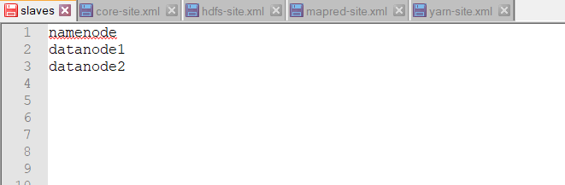
高可用集群搭建流程
slaves
根据前面的集群规划，三个节点均开启datanode进程

Slide 68
高可用集群搭建流程
core-site.xml
指定hdfs的nameservice是nsv，
hadoop.tmp.dir为hadoop数据存储的临时目录
<configuration
<property>
<name>fs.defaultFS</name>
<value>hdfs://nsv</value>
</property>
<property>
<name>hadoop.tmp.dir</name>
<value>/opt/hadoop/tmp</value>
</property>
Notes:
1、因为两个namenode是可以相互切换的，所以这里配置的是命名服务，可以理解为，将两个namenode放置为一组，组名为nsv，在后面的配置中也会指定nsv组中的组员有namenode和datanode1，这个组名可以随意起名

Slide 69
高可用集群搭建流程
core-site.xml
设置zookeeper的通信地址
设置zookeeper的超时时常
<property>
<name>ha.zookeeper.quorum</name>
<value>namenode:2181,datanode1:2181,datanode2:2181</value>
</property>
<property>
<name>ha.zookeeper.session-timeout.ms</name>
<value>3000</value>
<description>ms</description>
</property>
</configuration>
Notes:
1、三个节点均安装zookeeper
2、description中的ms表示毫秒

Slide 70
高可用集群搭建流程
hdfs-site.xml
数据块的最小复制份数设置为2
设置namenode的数据存储目录
设置datanode的数据存储目录
<configuration>
<property>
<name>dfs.replication</name>
<value>2</value>
</property>
<property>
<name>dfs.namenode.name.dir</name>
<value>/opt/hadoop/tmp/hdfs/name</value>
</property>
<property>
<name>dfs.datanode.data.dir</name>
<value>/opt/hadoop/tmp/hdfs/data</value>
</property>

Slide 71
高可用集群搭建流程
hdfs-site.xml
启动web访问hdfs文件系统
设置命名服务为nsv，需要与core-site.xml保持一致
nsv下有两个namenode，分别起名为nn1、nn2
<property>
<name>dfs.webhdfs.enabled</name>
<value>true</value>
</property>
<property>
<name>dfs.nameservices</name>
<value>nsv</value>
</property>
<property>
<name>dfs.ha.namenodes.nsv</name>
<value>nn1,nn2</value>
</property>
Notes:
Nn1和nn2是两个namenode的别名，可以随意起名，下方会分别指定nn1和nn2对应的是哪个节点

Slide 72
高可用集群搭建流程
hdfs-site.xml
设置nn1和nn2的rpc通信地址
设置nn1和nn2的http通信地址
<property>
<name>dfs.namenode.rpc-address.nsv.nn1</name>
<value>namenode:9000</value>
</property>
<property>
<name>dfs.namenode.http-address.nsv.nn1</name>
<value>namenode:50070</value>
</property>
<property>
<name>dfs.namenode.rpc-address.nsv.nn2</name>
<value>datanode1:9000</value>
</property>
<property>
<name>dfs.namenode.http-address.nsv.nn2</name>
<value>datanode1:50070</value>
</property>
Notes:
9000为namenode和datanode之间的内部通信端口，50070为web页面访问的地址
这一步配置address.组名.组名成员，绑定了别名和主机名

Slide 73
高可用集群搭建流程
hdfs-site.xml
设置namenode的元数据的共享存储位置
设置journalnode在本地磁盘存储数据位置
开启namenode的自动切换
配置自动切换的实现方式
<property>
<name>dfs.namenode.shared.edits.dir</name>
<value>qjournal://namenode:8485;datanode1:8485;datanode2:8485/nsv</value>
</property>
<property>
<name>dfs.journalnode.edits.dir</name>
<value>/opt/hadoop/journal</value>
</property>
<property>
<name>dfs.ha.automatic-failover.enabled</name>
<value>true</value>
</property>
<property>
<name>dfs.client.failover.proxy.provider.nsv</name>
<value>org.apache.hadoop.hdfs.server.namenode.ha.ConfiguredFailoverProxyProvider</value>
</property>
Notes:
这里因为排版问题，有的没有写到一行，但是在实际配置是，需要将两个<>括号里的内容写到一行里面
前面讲过，edits为元数据文件，默认端口8485不要修改，否则会造成端口冲突
failover.proxy.provider.nsv是默认的类，不需要更改，记得后面的nameservice改为自己起的名称

Slide 74
高可用集群搭建流程
hdfs-site.xml
设置在主备切换时，standby像active发送命令
的机制，每个机制占用一行
添加ssh免密登录的密钥文件
设置ssh连接的超时时间
<property>
<name>dfs.ha.fencing.methods</name>
<value>
sshfence
shell(/bin/true)
</value>
</property>
<property>
<name>dfs.ha.fencing.ssh.private-key-files</name>
<value>/root/.ssh/id_rsa</value>
</property>
<property>
<name>dfs.ha.fencing.ssh.connect-timeout</name>
<value>30000</value>
</property>
</configuration>
Notes:
1、前面也讲过，在standby接收到active 主节点宕机的消息后，会向active namenode发送命令，杀死active namenode，防止脑裂现象，发送命令有两种方式，shell脚本和ssh
2、ssh机制需要免密登录，value值为私钥的存储地址(根据个人而定，我的在/root/.ssh/中存放的私钥)，这个就是第一章中设置三个节点之间免密登录的密钥地址

Slide 75
高可用集群搭建流程
mapred-site.xml
设置mapreduce的运行框架为yarn
设置存储mapreduce历史任务的地址
设置历史服务器的web地址
<configuration>
<property>
<name>mapreduce.framework.name</name>
<value>yarn</value>
</property>
<property>
<name>mapreduce.jobhistory.address</name>
<value>datanode1:10020</value>
</property>
<property>
<name>mapreduce.jobhistory.webapp.address</name>
<value>datanode1:19888</value>
</property>
</configuration>
Notes:
Mapred配置文件与第一章一致，同样，10020为内部端口，19888为地址

Slide 76
高可用集群搭建流程
yarn-site.xml
开启resource manager的高可用
设置resource manager的cluster id
设置resource manager中两个节点的别名
<configuration>
<!-- Site specific YARN configuration properties -->
<property>
<name>yarn.resourcemanager.ha.enabled</name>
<value>true</value>
</property>
<property>
<name>yarn.resourcemanager.cluster-id</name>
<value>yrc</value>
</property>
<property>
<name>yarn.resourcemanager.ha.rm-ids</name>
<value>rm1,rm2</value>
</property>
Notes:
2、于namenode的nameservice类似，高可用yarn有两个resoucemanager，需要给两个resource manager设置一个组名，之后也会分别给每个resource manager起别名，也会把别名与节点名称绑定

Slide 77
高可用集群搭建流程
yarn-site.xml
设置rm1和rm2对应的节点名称
设置zookeeper集群
允许mapreduce程序在yarn上运行
<property>
<name>yarn.resourcemanager.hostname.rm1</name>
<value>datanode1</value>
</property>
<property>
<name>yarn.resourcemanager.hostname.rm2</name>
<value>datanode2</value>
</property>
<property>
<name>yarn.resourcemanager.zk-address</name>
<value>namenode:2181,datanode1:2181,datanode2:2181</value>
</property>
<property>
<name>yarn.nodemanager.aux-services</name>
<value>mapreduce_shuffle</value>
</property>

Slide 78
高可用集群搭建流程
yarn-site.xml
合并yarn上的日志文件
当超过86400ms时，开始日志合并
启用两个resource manager之间自动切换
将resource manager的状态信息存储在
在zookeeper集群上
<property>
<name>yarn.log-aggregation-enable</name>
<value>true</value>
</property>
<property>
<name>yarn.log-aggregation.retain-seconds</name>
<value>86400</value>
</property>
<property>
<name>yarn.resourcemanager.recovery.enabled</name>
<value>true</value>
</property>
<property>
<name>yarn.resourcemanager.store.class</name>
<value>org.apache.hadoop.yarn.server.resourcemanager.recovery.ZKRMStateStore</value>
</property>
</configuration>
Notes:
1、每个节点重新启动时，都会生成一个新的日志，这里开启日志合并，可以放置日志文件过多
最后一点也是默认值，默认调用ZKRMStateStore来进行存储

Slide 79
高可用集群搭建流程
拷贝配置文件
将一台节点上的配置文件拷贝到另两台节点上
将hadoop-2.6.4发送到另两个节点上
[root@namenode opt]# scp -r hadoop-2.6.4/ root@datanode1:/opt/
[root@namenode opt]# scp -r hadoop-2.6.4/ root@datanode2:/opt/
Notes:
因为两个节点已经有java了，所以不用再拷贝java

Slide 80
高可用集群搭建流程
启动Hadoop集群：
启动三个节点的zookeeper，命令为zkServer.sh start
查看三个节点的zookeeper状态，确保三个节点zookeeper启动成功
启动三个节点的journalnode，命令为hadoop-daemons.sh start journalnode
Notes:
启动时一定按照下列顺序依次执行！！！

Slide 81

高可用集群搭建流程
4）启动Hadoop集群：
格式化namenode，虽然有两个namenode，但只选取一个namenode格式化
命令为hdfs namenode –format
格式化后，会根据core-site.xml中的hadoop.tmp.dir配置生成目录，将该目录拷贝
到datanode1的/opt/hadoop目录下，使得集群namenode的信息保持一致
Notes:
1、因为namenode上的元数据信息要一致，所以只选取一个namenode格式化，再将格式化后的信息拷贝到另一个namenode即可

Slide 82

高可用集群搭建流程
4）启动Hadoop集群：
任选一个节点格式化zkfc，在zookeeper中创建/hadoop-ha/nsv目录
命令为hdfs namenode
表示已成功在zookeeper中创建目录

Slide 83
高可用集群搭建流程
4）启动Hadoop集群：
在任意一个节点启动hdfs,两个namenode都会启动，命令为start-dfs.sh
在yarn的一个主节点上启动yarn，命令为start-yarn.sh
在启动yarn时，只有一个resource manager会启动，另一个需要手动启动
手动启动yarn的命令为yarn-daemon.sh start resourcemanager

Slide 84
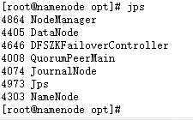
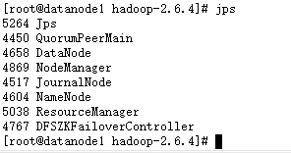
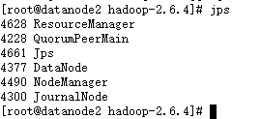
高可用集群搭建流程
4）启动Hadoop集群：
输入jps命令，查看三个节点启动的进程与集群规划是否一致
namenode datanode1 datanode2

Slide 85
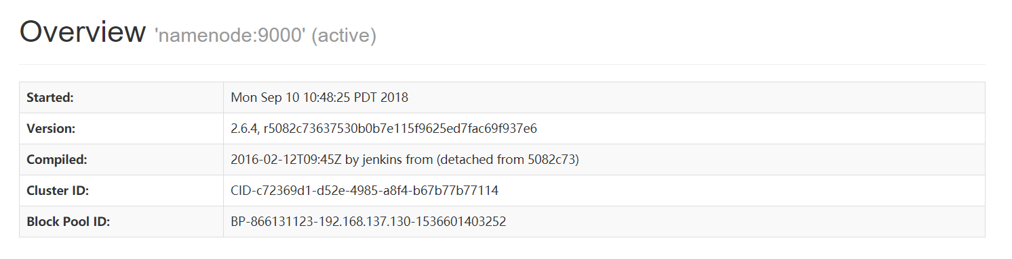
高可用集群搭建流程
5）浏览器访问Hadoop集群：
网页地址：http://namenode:50070
节点namenode目前为active

Slide 86
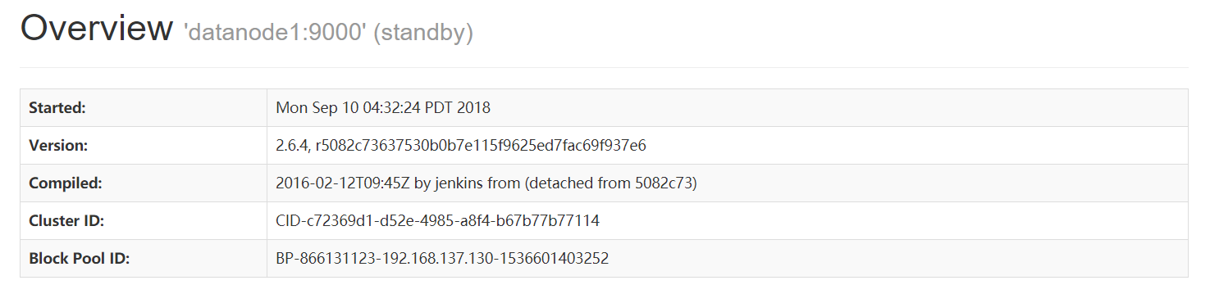
高可用集群搭建流程
5）浏览器访问Hadoop集群：
网页地址：http://datanode1:50070
主节点datanode1目前状态为standby

Slide 87
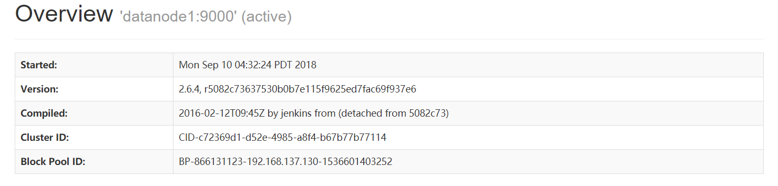
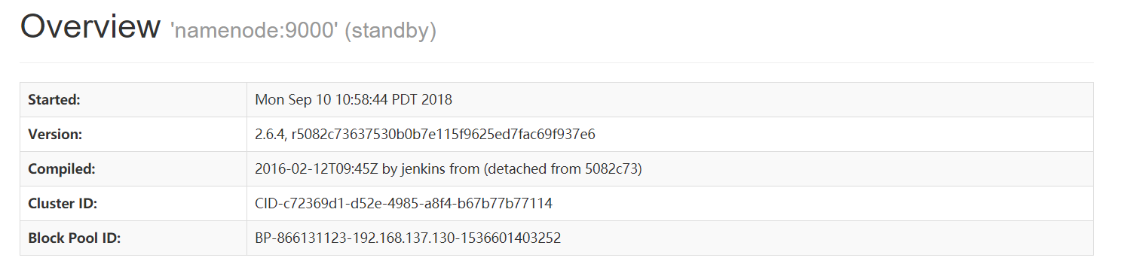
高可用集群检测
测试Hadoop的主备切换：
在节点namenode中，执行命令hadoop-daemon.sh stop namenode
刷新页面，节点namenode为standby状态，datanode1为active状态

Slide 88
高可用集群检测
测试HDFS的高可用：
目前datanode1是active状态，在datanode1向hdfs上传文件时，进行主备切换
在datanode1向hdfs上传文件时，输入命令kill -9 4604结束datanode1的
namenode进程

Slide 89
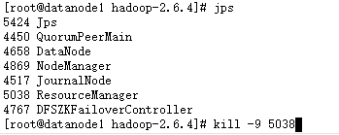
高可用集群检测
测试HDFS的高可用：
datanode1中namenode进程已关闭
在namenode中查看文件是否上传成功

Slide 90
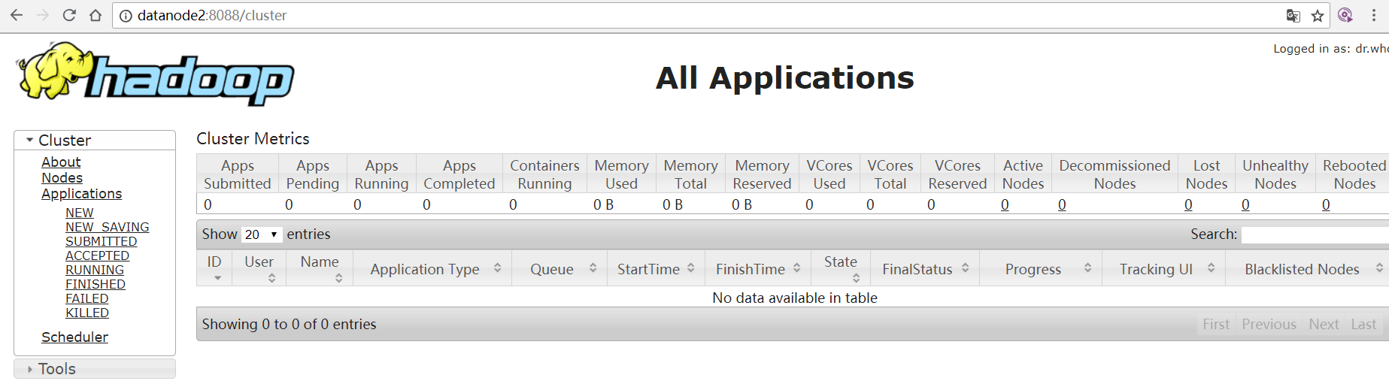
高可用集群检测
测试MapReduce的高可用：
datanode1和datanode2均启动resourcemanager进程
在登录前端时，只能登录datanode2，datanode1的页面会跳转成datanode2
说明目前datanode2是resource manager的主节点

Slide 91
高可用集群检测
测试MapReduce的高可用：
在执行MapReduce程序时，关闭datanode2ResourceManager进程，进行主备切换
使用命令kill -9 4628杀死datanode2的ResourceManager进程

Slide 92
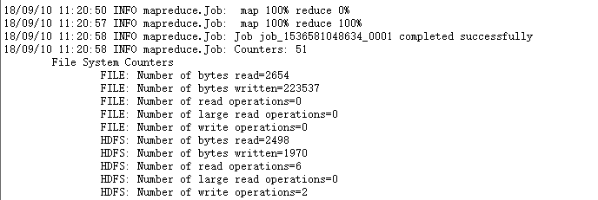
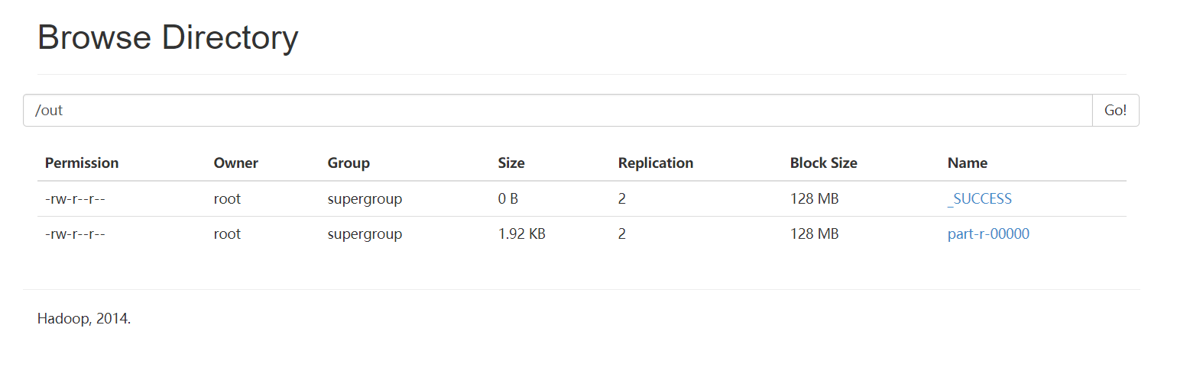
高可用集群检测
测试MapReduce的高可用：
MapReduce程序可以成功执行
登录hdfs文件系统，也可查看到运行结果，说明MapReduce程序已成功运行

Slide 93


扫描二维码发现更多
数据酷客公众号
数据酷客官网

